Slide 1
Capítulo 6: VLAN
Routing and Switching Essentials v6.0
Notes:
Programa Cisco Networking Academy
Routing and Switching Essentials v6.0
Capítulo 6: VLAN

Slide 2
6.1 Segmentación de VLAN
Notes:
Cisco Networking Academy Program
Routing and Switching Essentials v6.0
Capítulo 6: VLAN

Slide 3
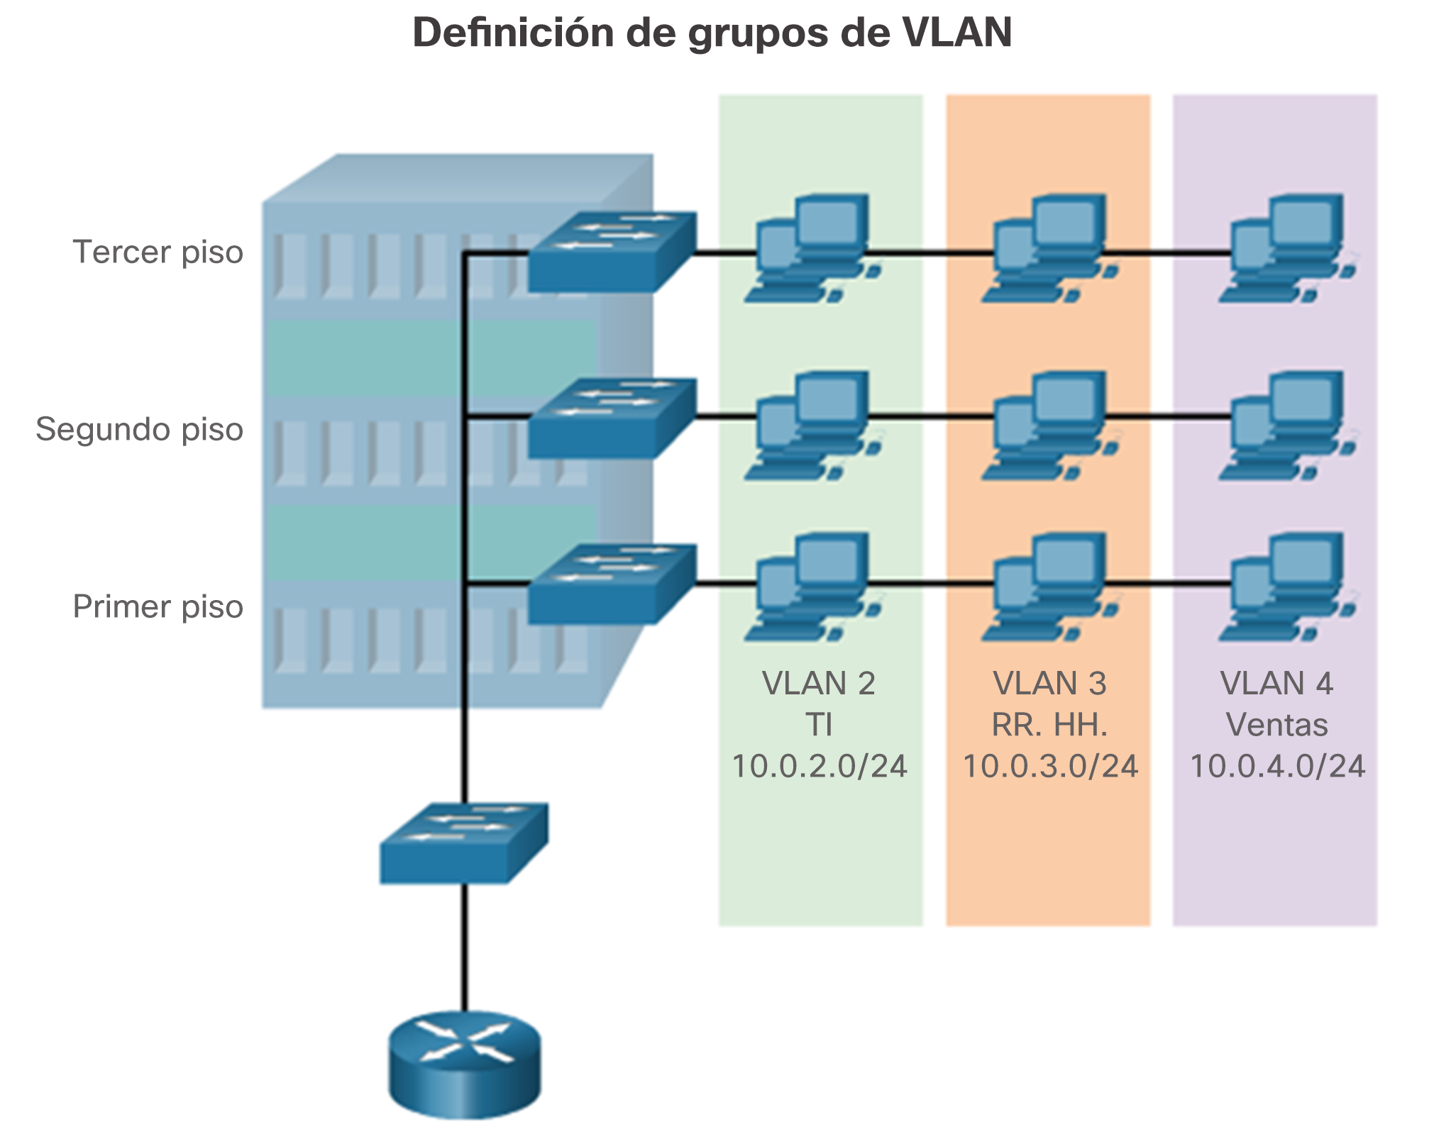
Definiciones de una red VLAN
Notes:
6.1 – Segmentación de una red VLAN
6.1.1 – Descripción general de las redes VLAN
6.1.1.1 – Definiciones de una red VLAN

Slide 4
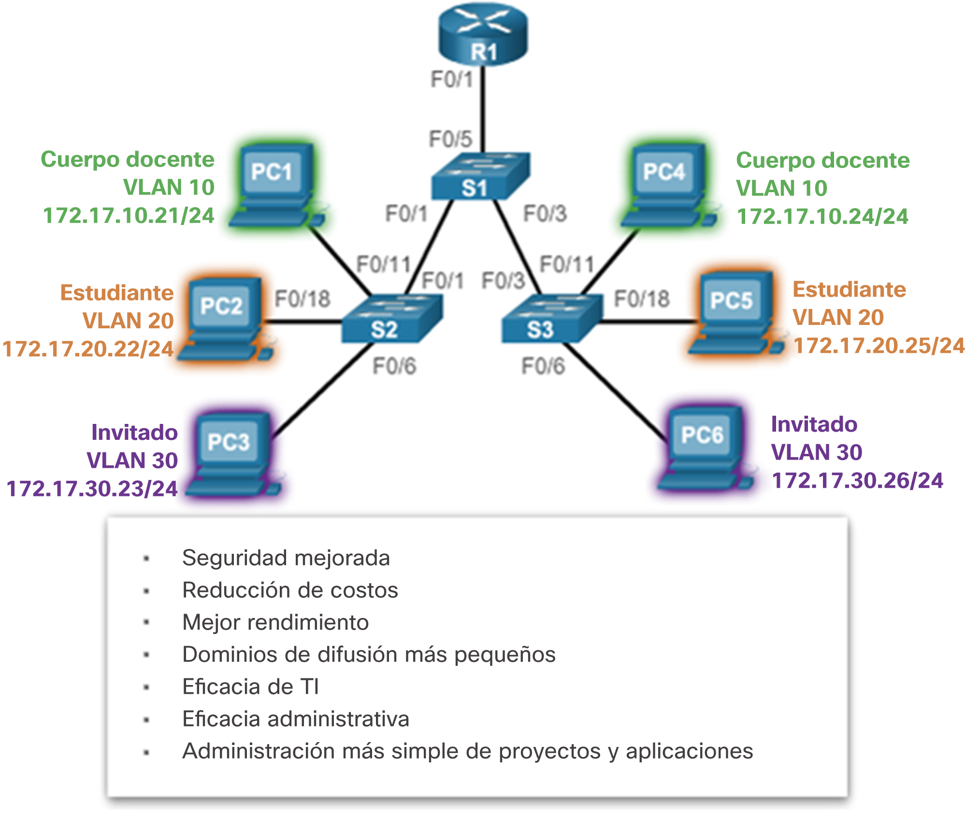
Beneficios de las redes VLAN
Notes:
6.1 – Segmentación de una red VLAN
6.1.1 – Descripción general de las redes VLAN
6.1.1.2 – Beneficios de las redes VLAN

Slide 5
Tipos de redes VLAN
VLAN de datos: Tráfico generado por el usuario
VLAN por default: Todos los puertos de switch se convierten en parte de esta red VLAN 1 hasta que se configure el switch, show vlan brief
VLAN nativa: La VLAN 1 se utiliza para tráfico no etiquetado en una VLAN.
VLAN administrativa: Se utiliza para acceder a las capacidades de administración
La VLAN 1 es por default la VLAN administrativa, la VLAN nativa y la VLAN por default.
Notes:
6.1 – Segmentación de una red VLAN
6.1.1 – Descripción general de las redes VLAN
6.1.1.3 – Tipos de redes VLAN

Slide 6
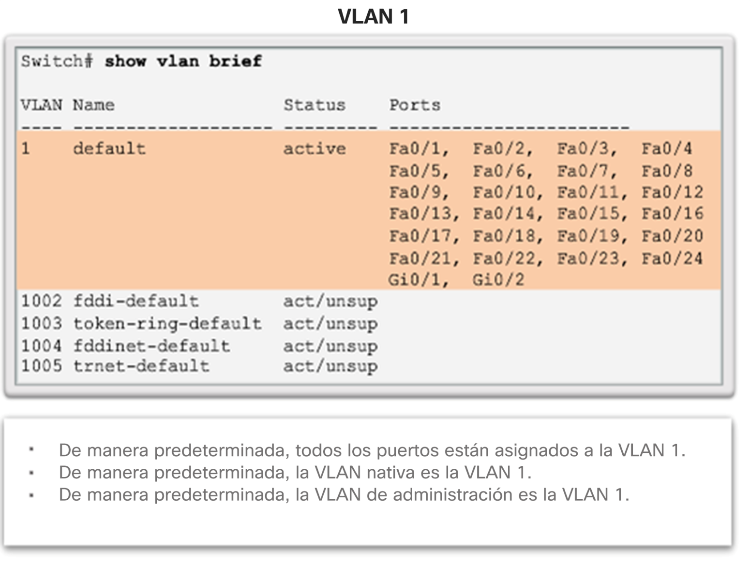
Tipos de redes VLAN
Notes:
6.1 – Segmentación de una red VLAN
6.1.1 – Descripción general de las redes VLAN
6.1.1.3 – Tipos de redes VLAN (continuación)

Slide 7
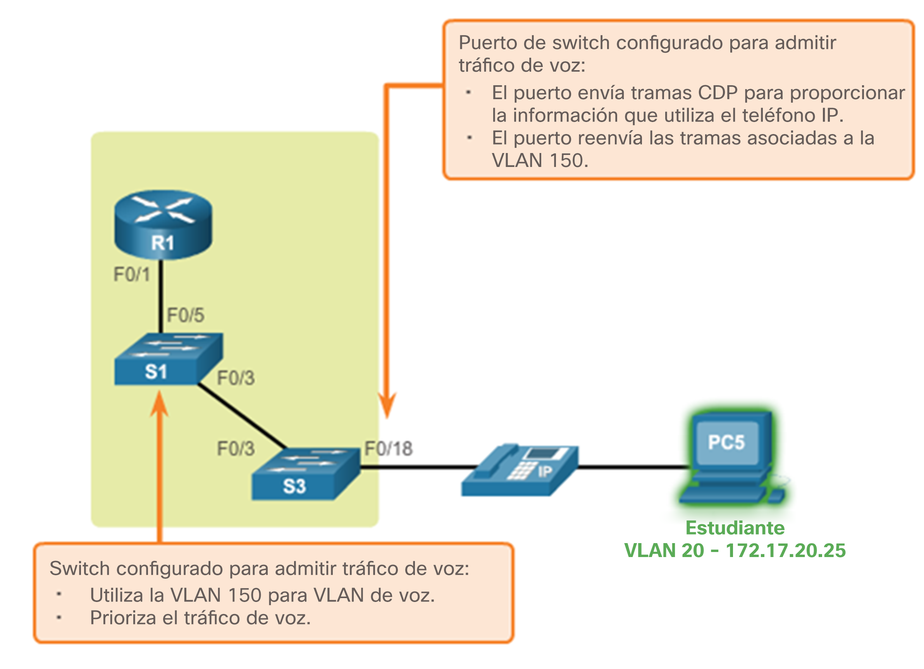
Redes VLAN de voz
Notes:
6.1 – Segmentación de una red VLAN
6.1.1 – Descripción general de las redes VLAN
6.1.1.4 – Redes VLAN de voz

Slide 8
Redes VLAN de voz
La VLAN de voz trabaja en la VLAN 150
El tráfico VoIP depende del factor tiempo y requiere lo siguiente:
Ancho de banda garantizado para asegurar la calidad de la voz.
Prioridad de la transmisión sobre otros tipos de tráfico de red como el tráfico de datos.
Posibilidad de rutear en áreas congestionadas de la red.
Demora (delay) inferior a 150 ms en toda la red.
La característica de la red VLAN de voz permite que los puertos de acceso envíen tráfico de voz IP desde un teléfono IP.
Notes:
6.1 – Segmentación de una red VLAN
6.1.1 – Descripción general de las redes VLAN
6.1.1.4 – Redes VLAN de voz (continuación)

Slide 9
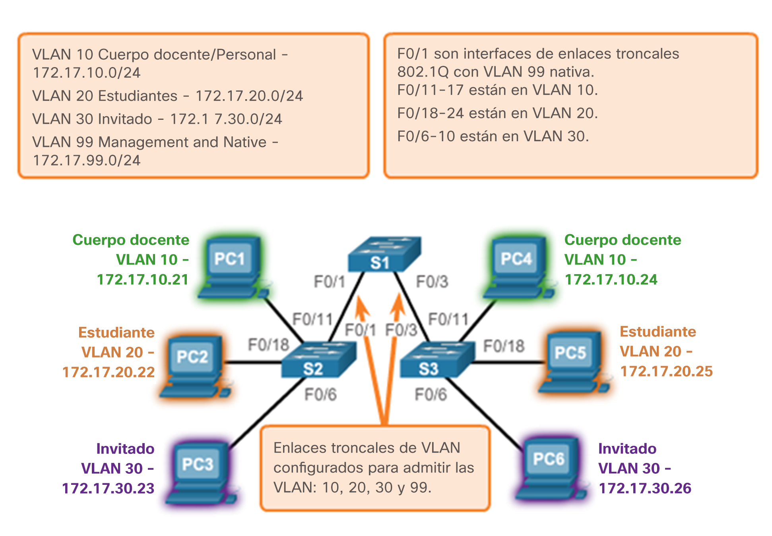
Redes VLAN Enlaces troncales
Los enlaces entre los switches S1 y S2, y entre S1 y S3, se configuraron para transmitir tráfico proveniente de las redes VLAN 10, 20, 30 y 99 a través de la red. Esta red no podría funcionar sin los enlaces troncales de VLAN.
Notes:
6.1 – Segmentación de una red VLAN
6.1.2 – Redes VLAN en un entorno conmutado múltiple
6.1.2.1 – Enlaces troncales de VLAN

Slide 10
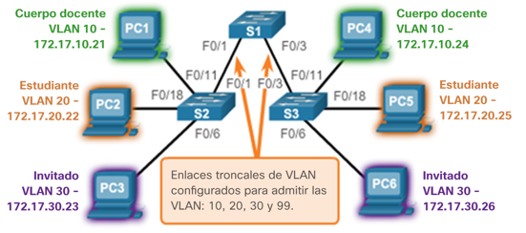
Redes VLAN Enlaces troncales
Un enlace troncal es un enlace que transporta los datos de todas las VLANs de la red local.
Generalmente, se establece entre switches para que los dispositivos de una misma red VLAN se puedan comunicar, incluso si están conectados físicamente a switches diferentes.
Un enlace troncal no está asociado a ninguna red VLAN.
Cisco IOS utiliza el protocolo IEEE 802.1q para establecer los enlaces troncales en las VLANs.
Notes:
6.1 – Segmentación de una red VLAN
6.1.2 – Redes VLAN en un entorno conmutado múltiple
6.1.2.1 – Enlaces troncales de VLAN (continuación)

Slide 11
Las VLANs controlan los dominios de broadcast
Las VLAN se pueden utilizar para limitar el alcance de las tramas de broadcast.
Una VLAN es un dominio de broadcast por si mismo.
Una trama de broadcast enviada por un dispositivo en una red VLAN se reenvía solamente dentro de esa red VLAN.
Cada VLAN está asociada a una subred (dominio de broadcast)
Notes:
6.1 – Segmentación de una red VLAN
6.1.2 – Redes VLAN en un entorno conmutado múltiple
6.1.2.2 – Control de dominios de difusión con redes VLAN (continuación)

Slide 12
Etiquetado de tramas de Ethernet para la identificación de redes VLAN
Para trabajar con las VLANs se utiliza una identificación numérica (valor numérico entre 1 y 4096).
El etiquetado de tramas es el proceso de agregar a la trama el identificador de la VLAN a la que pertenece.
Se utiliza para transmitir correctamente las tramas de varias VLAN a través de un enlace troncal.
Los switches etiquetan las tramas para identificar la VLAN a la que pertenecen.
Notes:
6.1 – Segmentación de una red VLAN
6.1.2 – Redes VLAN en un entorno conmutado múltiple
6.1.2.3 – Etiquetado de tramas de Ethernet para la identificación de redes VLAN

Slide 13
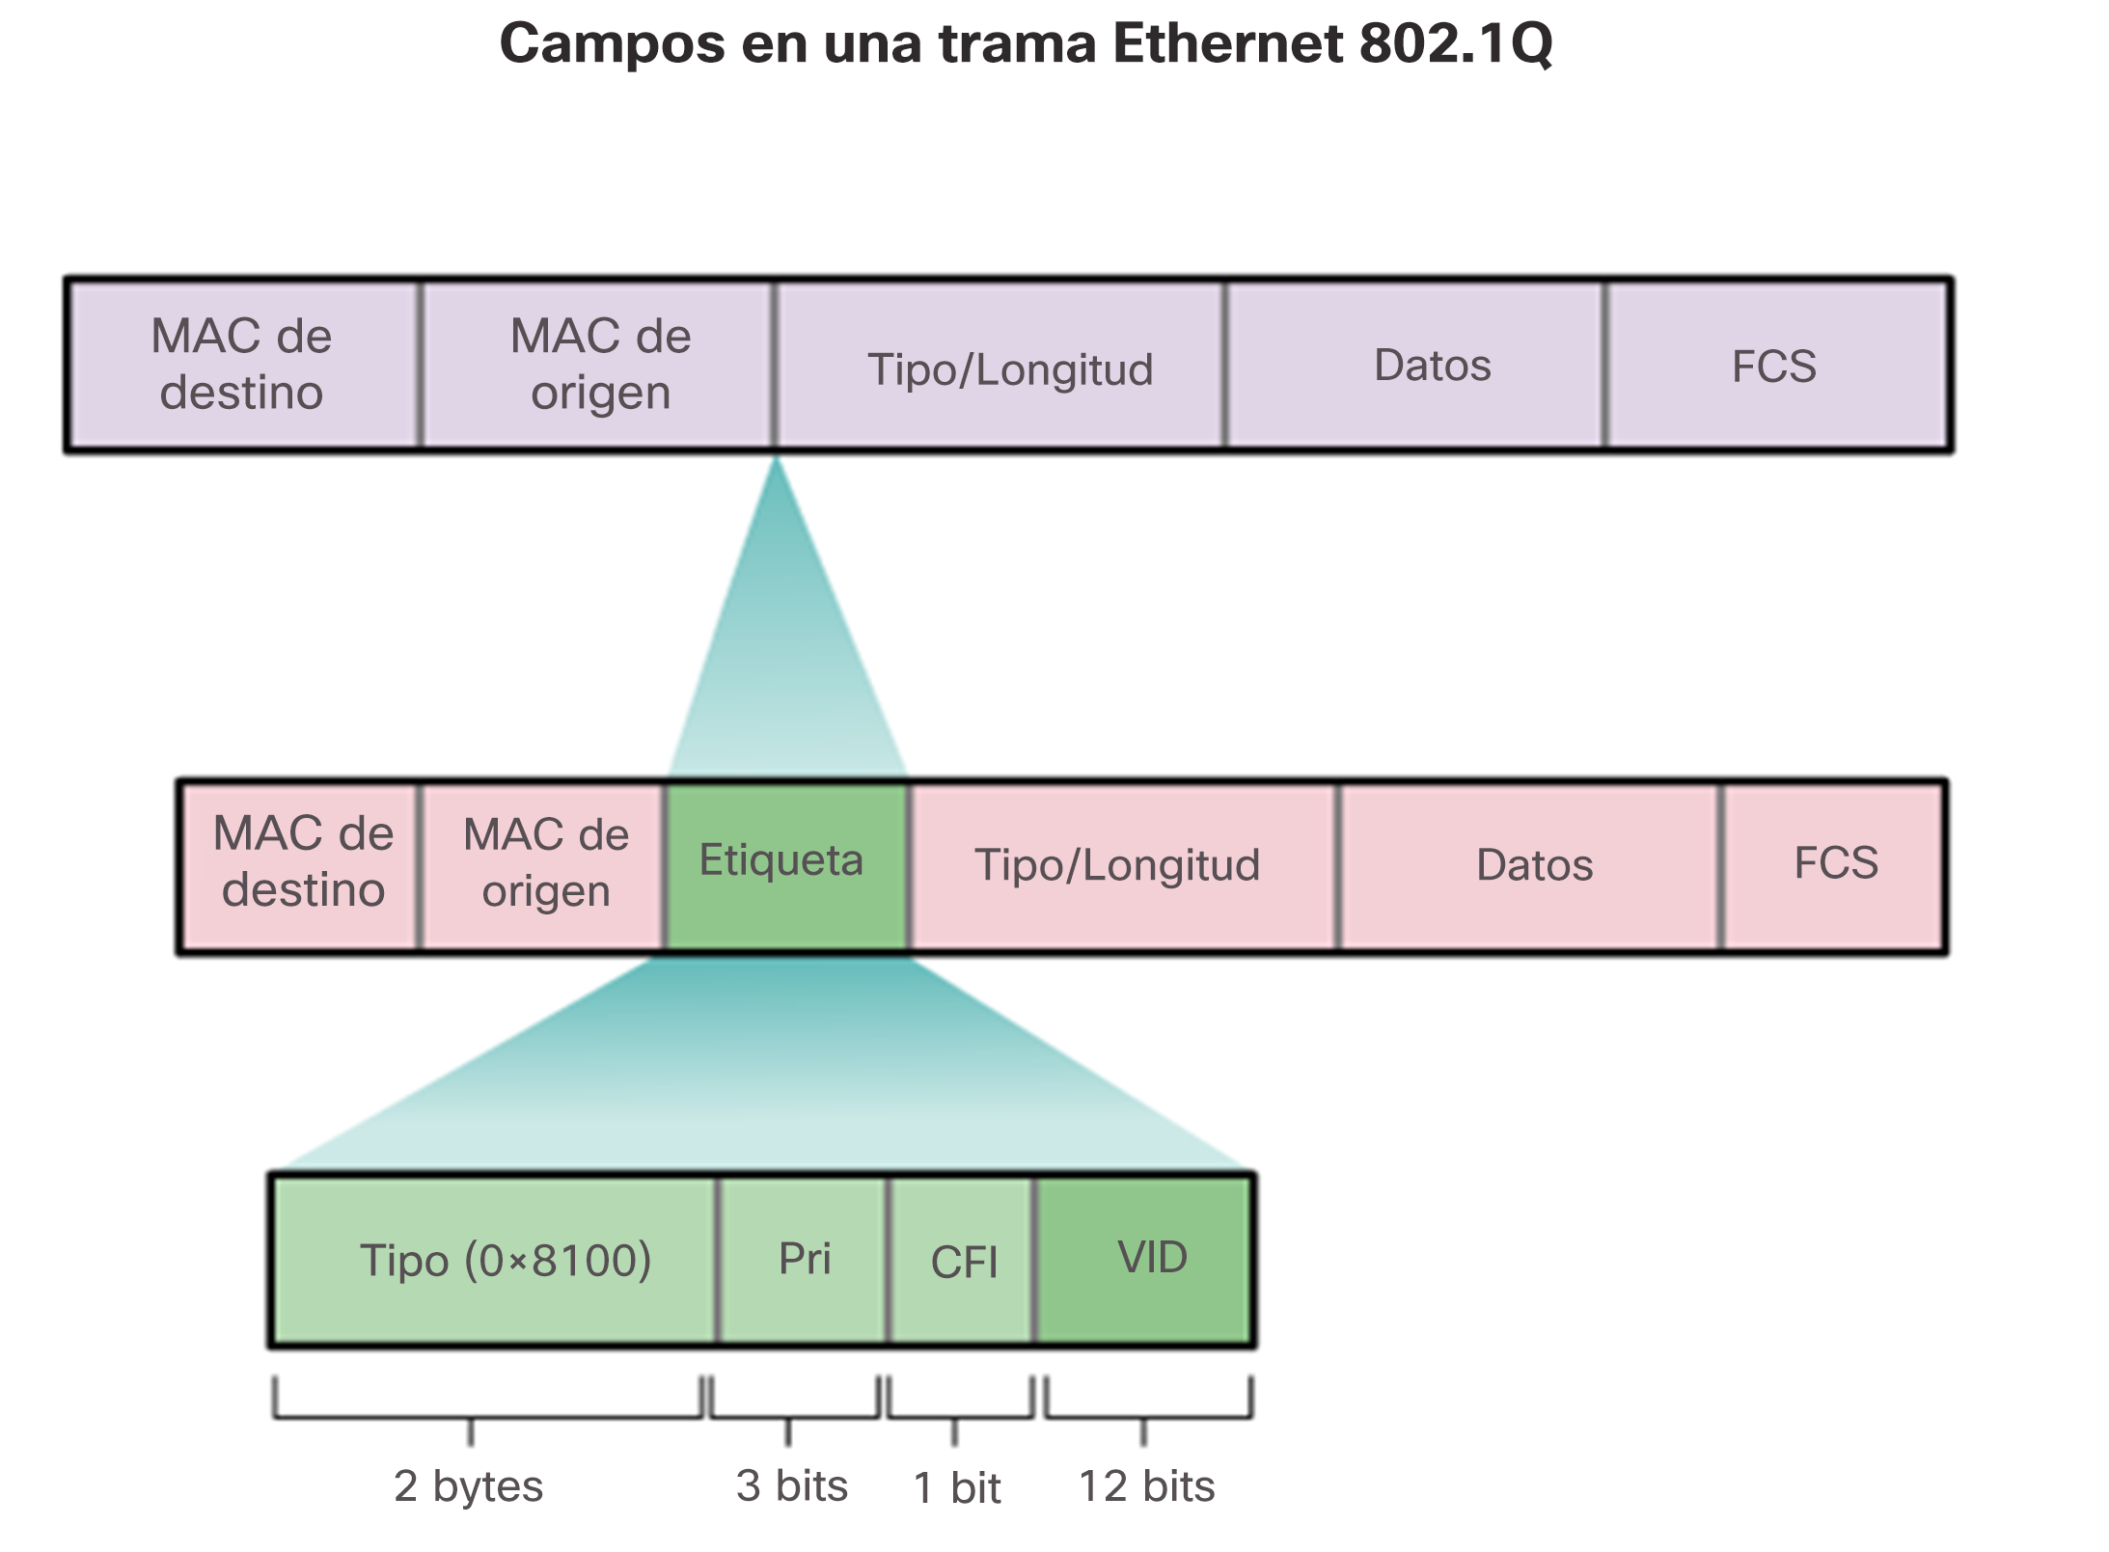
Etiquetado de tramas de Ethernet para la identificación de redes VLAN
Notes:
6.1 – Segmentación de una red VLAN
6.1.2 – Redes VLAN en un entorno conmutado múltiple
6.1.2.3 – Etiquetado de tramas de Ethernet para la identificación de redes VLAN (continuación)

Slide 14
Redes VLAN nativas y etiquetado 802.1Q
El tráfico de control que se envía por la VLAN nativa no se debe etiquetar.
Las tramas recibidas sin etiquetar permanecen de ese modo y se colocan en la red VLAN nativa cuando se reenvían.
En los switches Cisco, la VLAN nativa es la VLAN 1 por default.
El etiquetado de las VLANs 802.1Q se utiliza para intercambiar tráfico con las distintas VLANs
Notes:
6.1 – Segmentación de una red VLAN
6.1.2 – Redes VLAN en un entorno conmutado múltiple
6.1.2.4 – Redes VLAN nativas y etiquetado 802.1Q

Slide 15
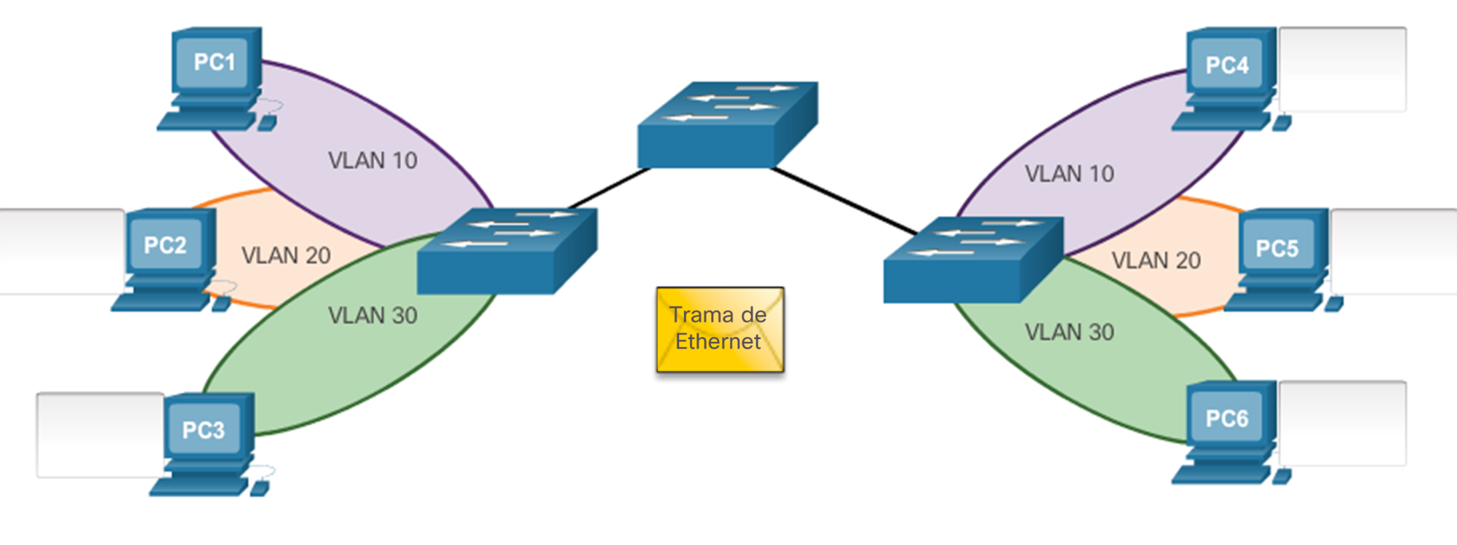
Actividad: Predecir el comportamiento del switch
Situación 1: PC 1 envía un broadcast.
Situación 2: PC 2 envía un broadcast.
Situación 3: PC 3 envía un broadcast.
La base de datos en todos los switches debe ser la misma; de lo contrario, no hay comunicación.
Notes:
6.1 – Segmentación de una red VLAN
6.1.2 – Redes VLAN en un entorno conmutado múltiple
6.1.2.6 – Actividad: Predecir el comportamiento del switch

Slide 16
6.2 Implementaciones de VLAN
Notes:
Cisco Networking Academy Program
Routing and Switching Essentials v6.0
Capítulo 6: VLAN

Slide 17
Asignación de redes VLAN Rangos de VLAN en switches
Los switches del modelo 2960 y 3560 admiten más de 4000 VLANs.
Las redes VLAN se dividen en dos categorías:
VLAN de rango normal
Números de VLAN de 1 a 1005.
Las configuraciones se almacenan en el archivo vlan.dat (en la memoria flash).
Las ID de 1002 a 1005 se reservan para las redes VLAN de Token Ring e Interfaz de datos distribuidos por fibra óptica (FDDI), se crean automáticamente y no se pueden eliminar.
VLAN de rango extendido
Números de VLAN de 1006 a 4096.
Las configuraciones se almacenan en NVRAM.
El Protocolo de enlaces troncales de VLAN (VLAN Trunking Protocol, VTP) no detecta redes VLAN extendidas.
Notes:
6.2 – Segmentación de una red VLAN
6.2.1 – Asignación de redes VLAN
6.2.1.1 – Rangos de VLAN en switches Catalyst

Slide 18
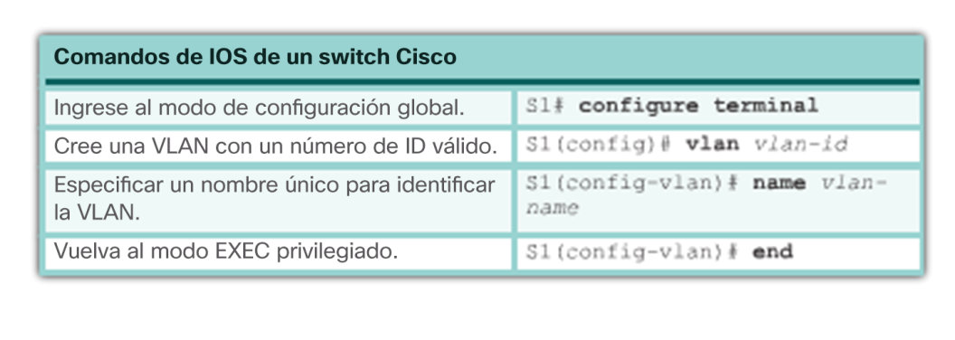
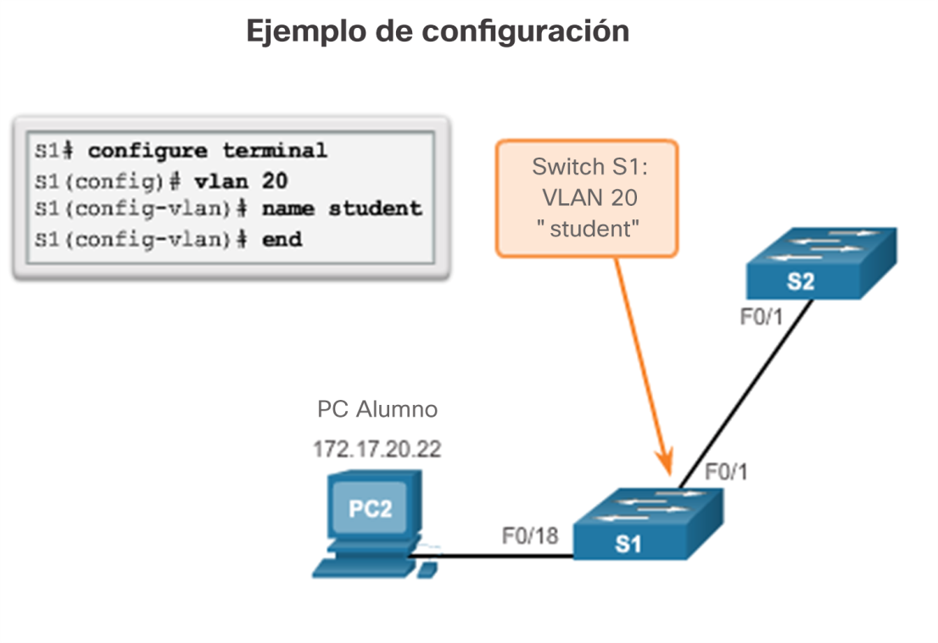
Creación de una VLAN
Notes:
6.2 – Segmentación de una red VLAN
6.2.1 – Asignación de redes VLAN
6.2.1.2 – Creación de una red VLAN

Slide 19
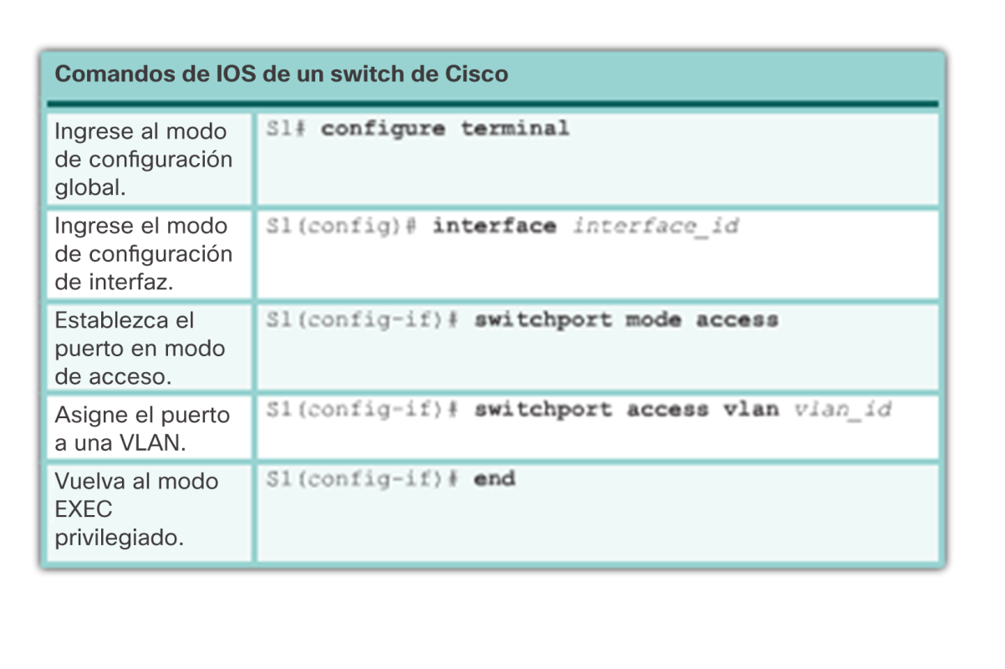
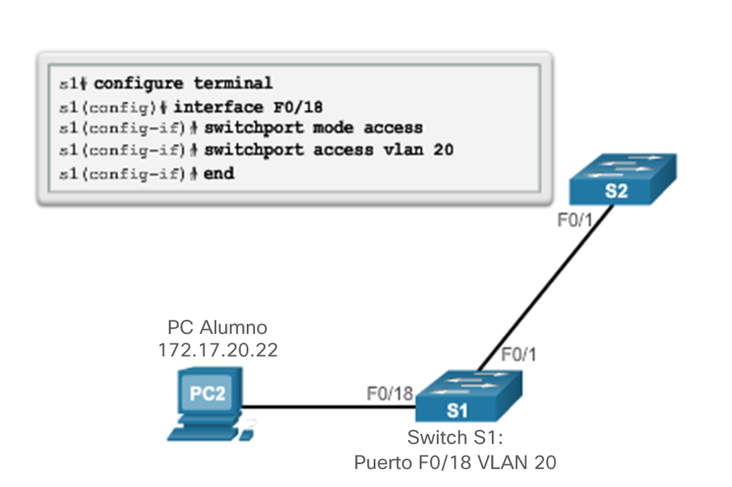
Asignación de puertos a las VLANs
Notes:
6.2 – Segmentación de una red VLAN
6.2.1 – Asignación de redes VLAN
6.2.1.3 – Asignación de puertos a redes VLAN

Slide 20
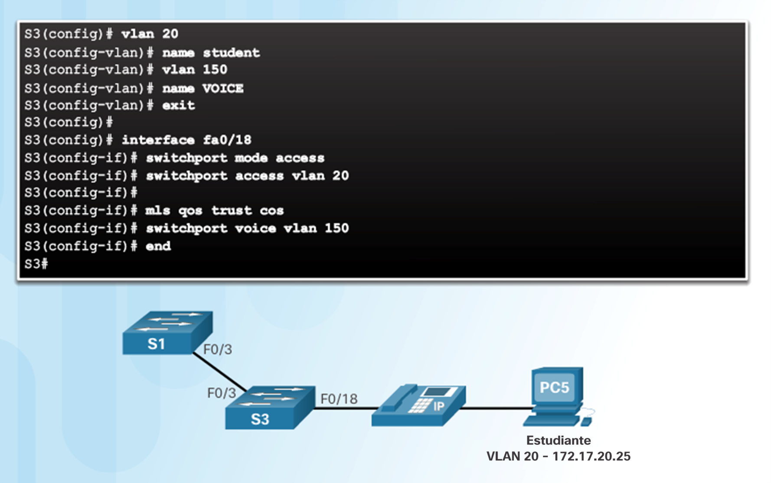
Asignación de redes VLAN Asignación de puertos a redes VLAN
Notes:
6.2 – Segmentación de una red VLAN
6.2.1 – Asignación de redes VLAN
6.2.1.3 – Asignación de puertos a redes VLAN

Slide 21
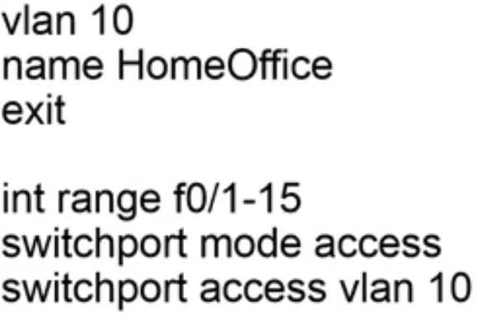
Asignación de redes VLAN Asignación de puertos a redes VLAN
Notes:
6.2 – Segmentación de una red VLAN
6.2.1 – Asignación de redes VLAN
6.2.1.3 – Asignación de puertos a redes VLAN

Slide 22
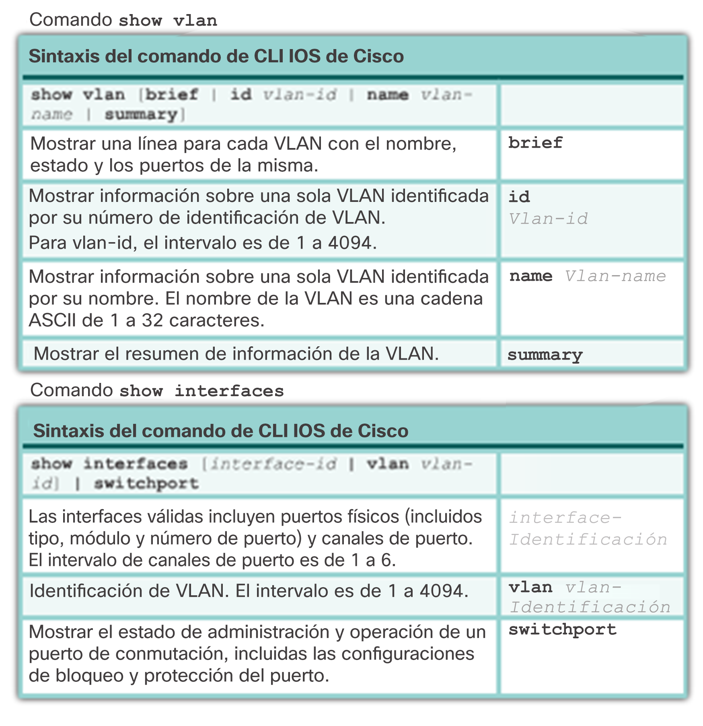
Asignación de redes VLAN Verificar la información de una red VLAN
Notes:
6.2 – Segmentación de una red VLAN
6.2.1 – Asignación de redes VLAN
6.2.1.6 – Verificar la información de una red VLAN

Slide 23
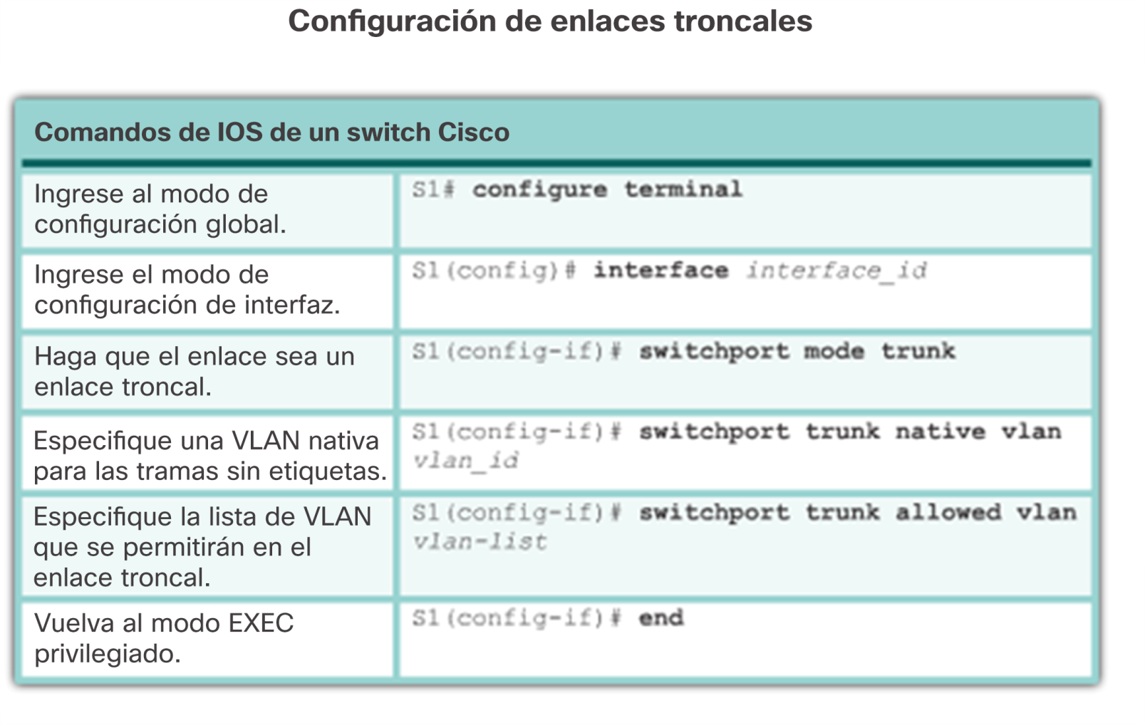
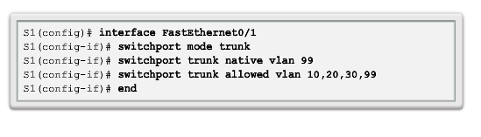
Enlaces troncales de VLAN Configurar enlaces troncales IEEE 802.1q
Notes:
6.2 – Segmentación de una red VLAN
6.2.2 – Enlaces troncales de VLAN
6.2.2.1 – Configurar enlaces troncales IEEE 802.1q

Slide 24
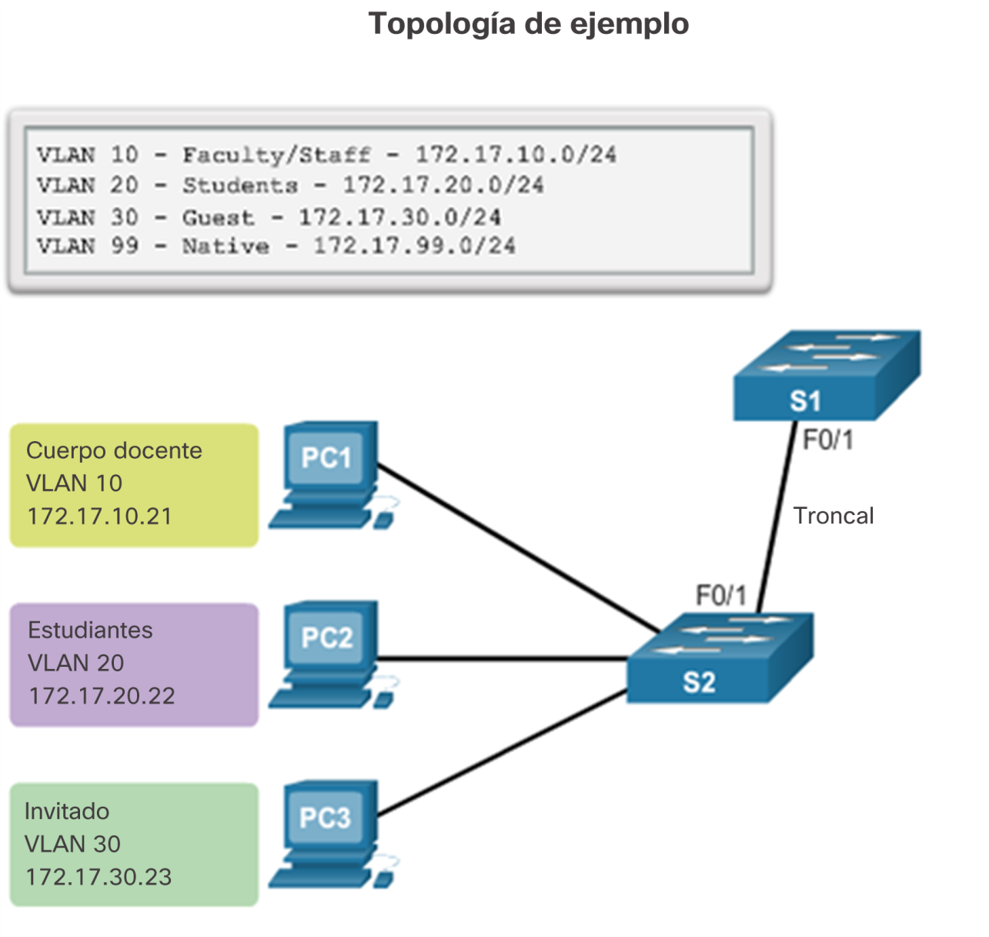
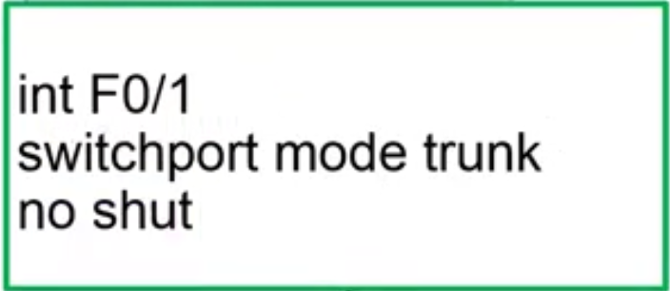
Enlaces troncales de VLAN Configurar enlaces troncales IEEE 802.1q
Notes:
6.2 – Segmentación de una red VLAN
6.2.2 – Enlaces troncales de VLAN
6.2.2.1 – Configurar enlaces troncales IEEE 802.1q

Slide 25
6.3 Routing entre redes VLAN con routers
Notes:
Cisco Networking Academy Program
Routing and Switching Essentials v6.0
Capítulo 6: VLAN

Slide 26
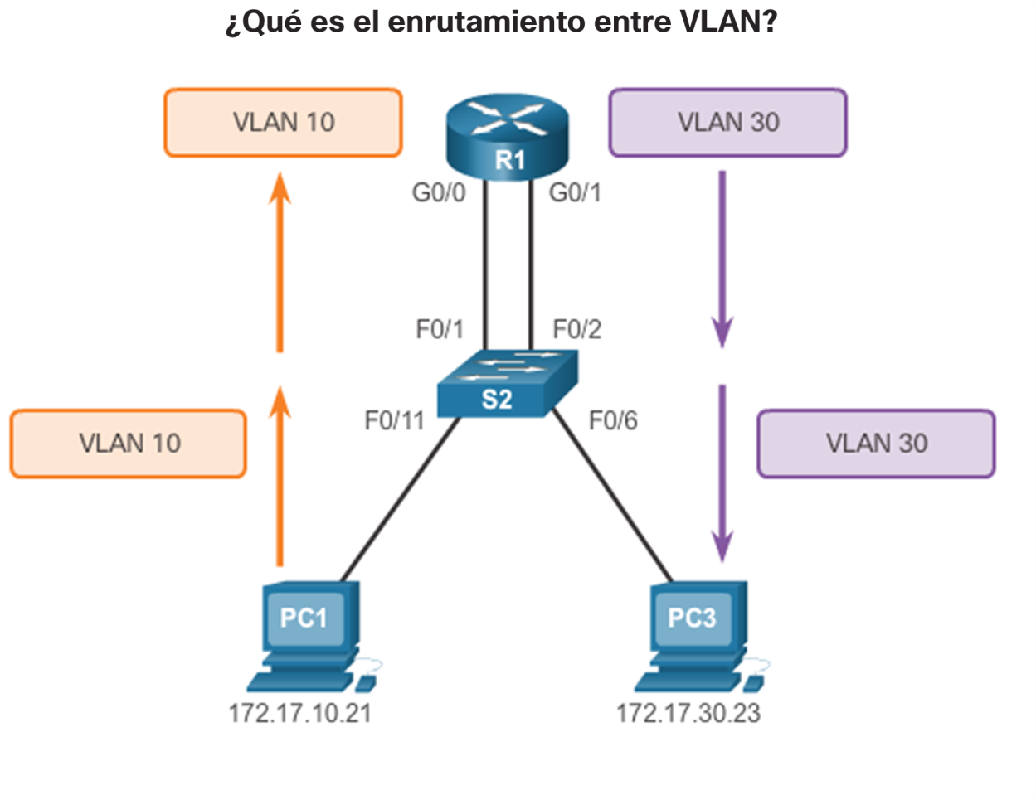
Funcionamiento del routing entre VLANs ¿Qué es el routing entre VLANs?
Los switches de capa 2 no pueden reenviar tráfico entre VLANs sin la ayuda de un router.
El routing entre VLANs es un proceso para reenviar tráfico de red de una VLAN a otra mediante un router.
Notes:
6.3 – Routing entre redes VLAN con routers
6.3.1 – Funcionamiento del routing entre redes VLAN
6.3.1.1 – ¿Qué es el routing entre redes VLAN?

Slide 27
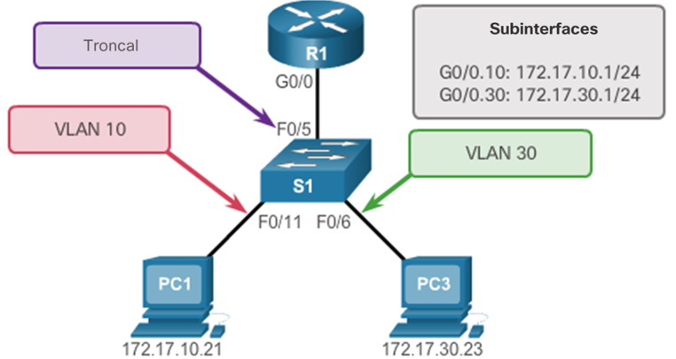
Routing entre VLANs con router-on-a-stick
El concepto de router-on-a-stick utiliza solo una de las interfaces físicas del router.
Una de las interfaces físicas del router (ejemplo: g0/0) se configura como un puerto troncal 802.1Q para que pueda comprender las etiquetas de las VLANs.
Se crean subinterfaces lógicas, una por cada VLAN.
Cada subinterfaz se configura con una dirección IP proveniente de la VLAN que representa.
Los miembros de las VLAN (hosts) se configuran para utilizar la dirección de subinterfaz como default gateway.
Notes:
6.3 – Routing entre redes VLAN con routers
6.3.1 – Funcionamiento del routing entre redes VLAN
6.3.1.3 – Routing entre redes VLAN con router-on-a-stick

Slide 28
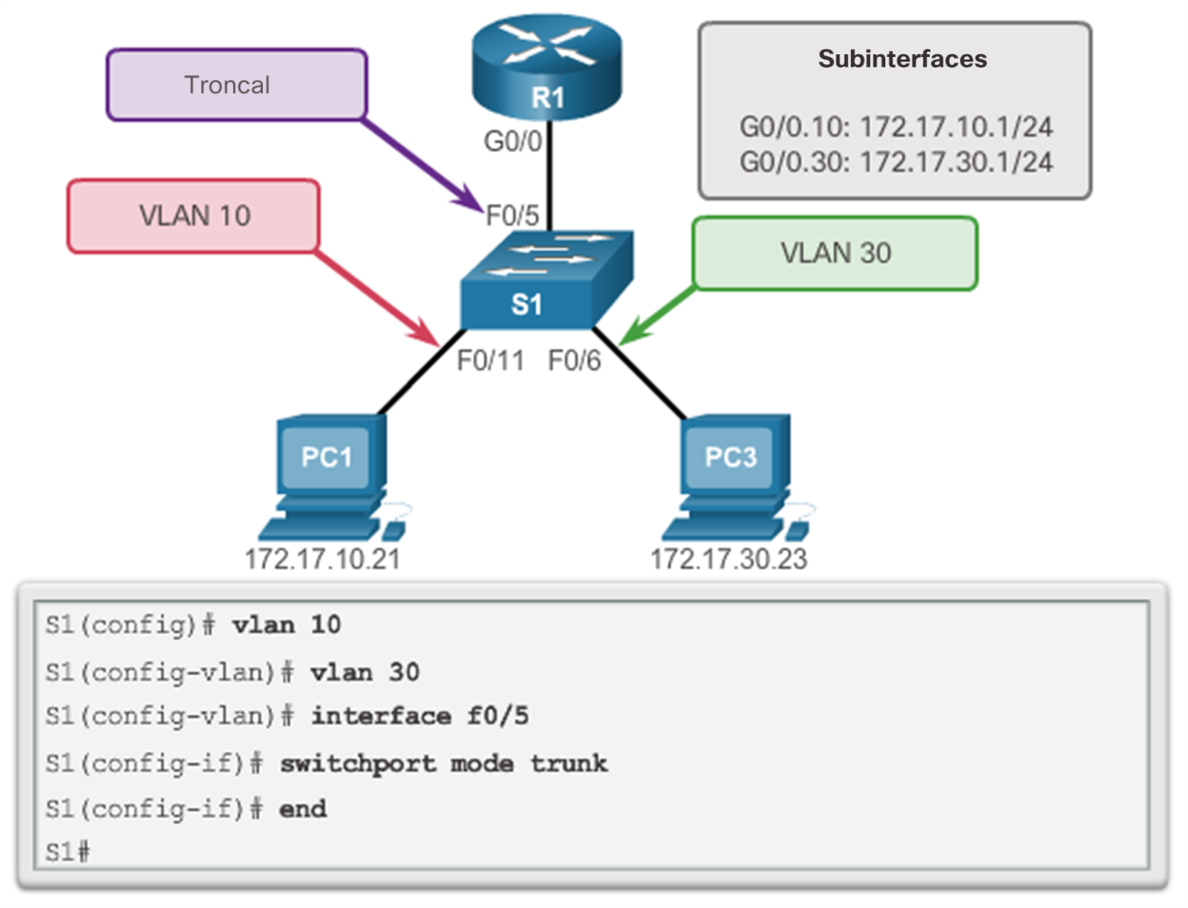
Configurar router-on-a-stick: Switch
Notes:
6.3 – Routing entre redes VLAN con routers
6.3.3 – Configurar el routing entre redes VLAN con router-on-a-stick
6.3.3.2 – Configurar router-on-a stick: Configuración del switch

Slide 29
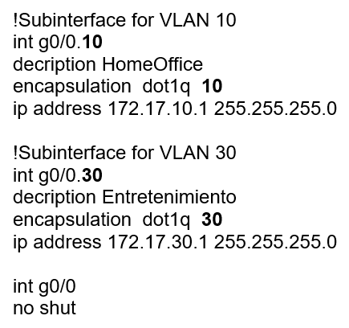
Configurar router-on-a-stick: Router
Notes:
6.3 – Routing entre redes VLAN con routers
6.3.3 – Configurar el routing entre redes VLAN con router-on-a-stick
6.3.3.2 – Configurar router-on-a stick: Configuración del switch

